Slide 1
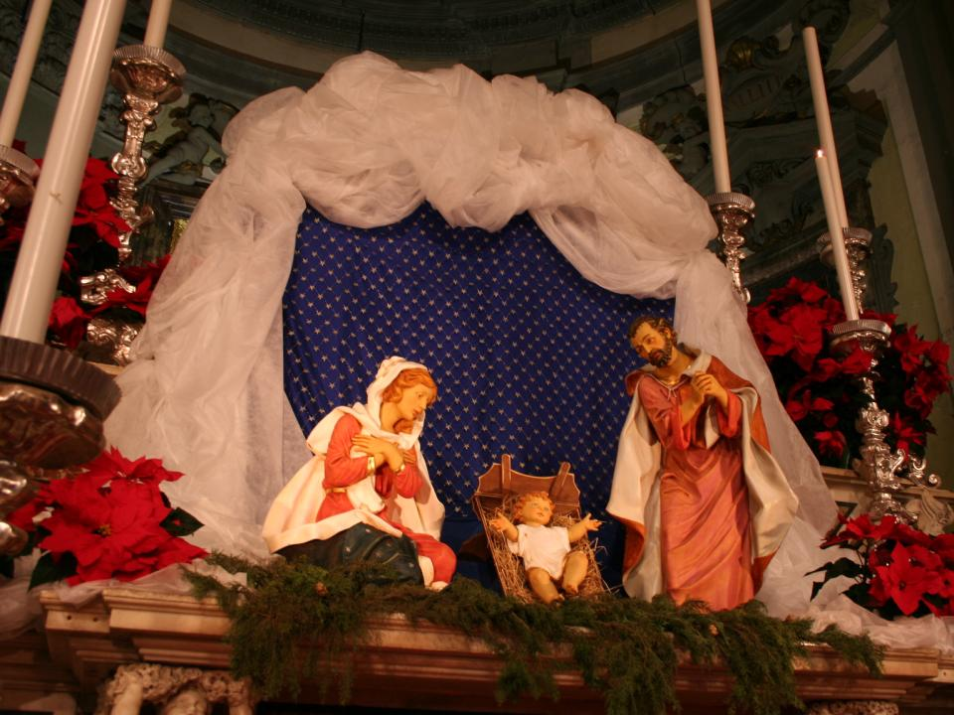
S. FAMIGLIA
DI NAZARET
30 DICEMBRE 2012

Slide 2
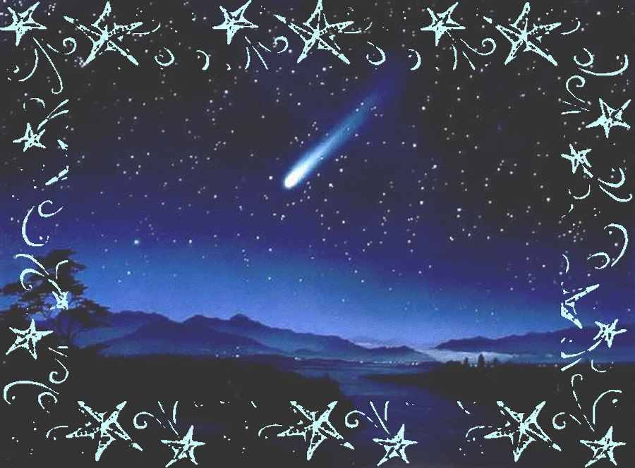
Tu scendi dalle stelle,
o Re del cielo,

Slide 3
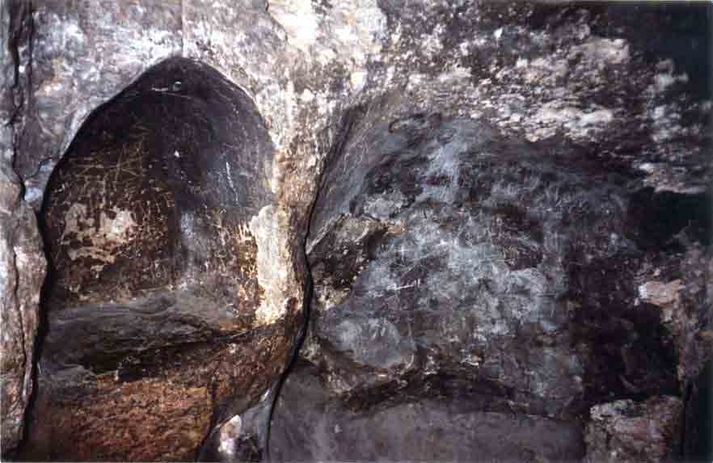
e vieni in una grotta al freddo, al gelo.

Slide 4
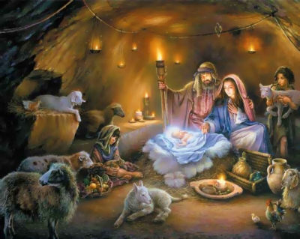
e vieni in una grotta al freddo, al gelo.

Slide 5
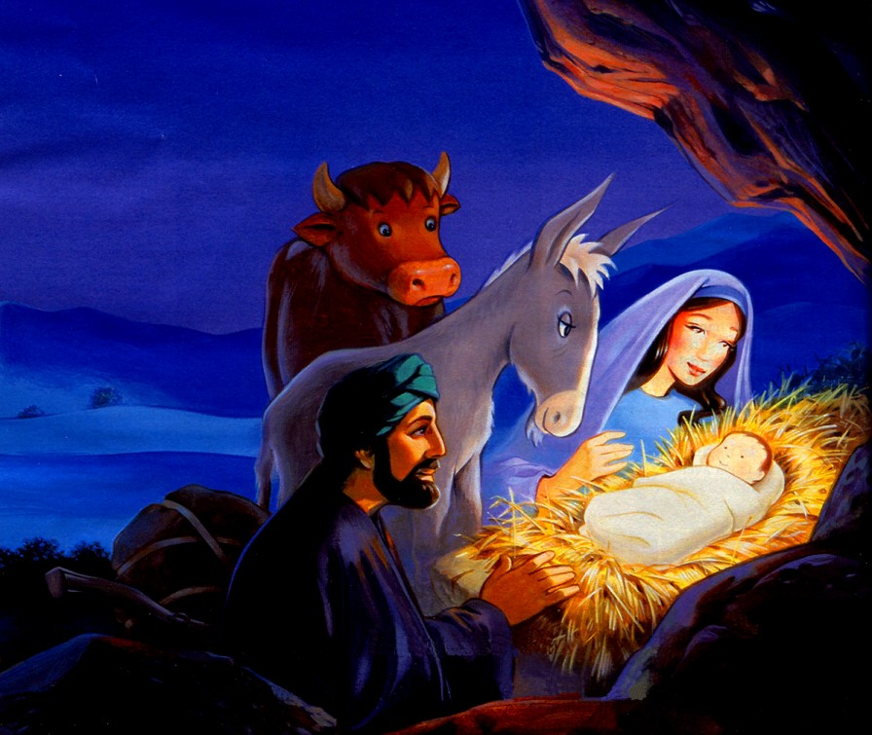
O Bambino mio divino,
io ti vedo qui a tremar:
o Dio beato!

Slide 6
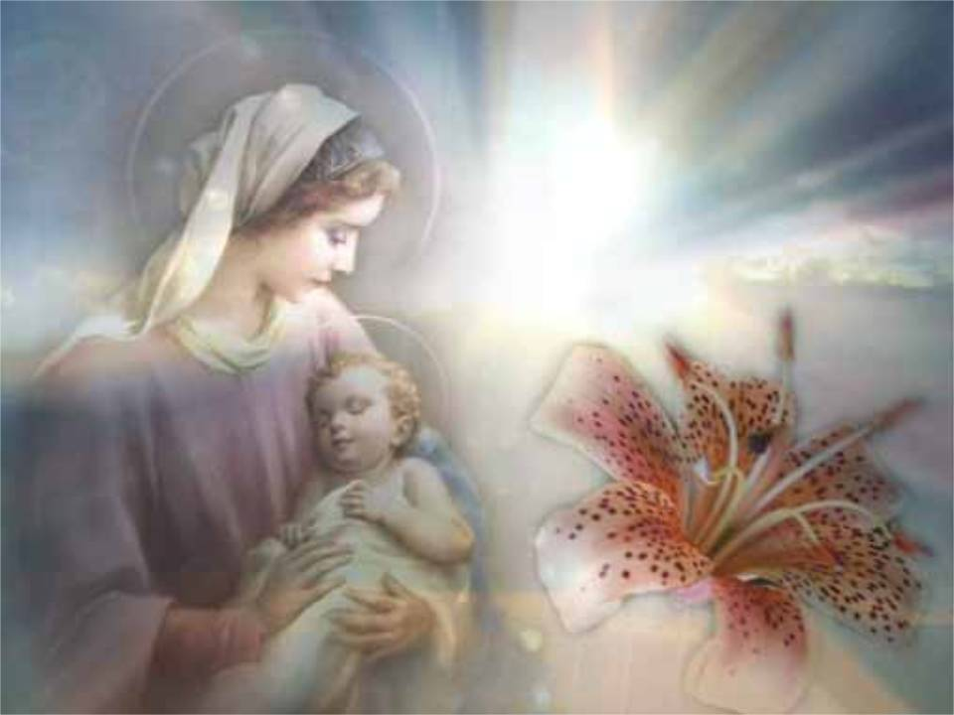
Ah, quanto ti costò
l'avermi amato.

Slide 7
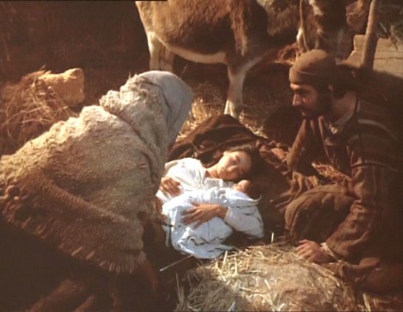
Ah, quanto ti costò
l'avermi amato.

Slide 8
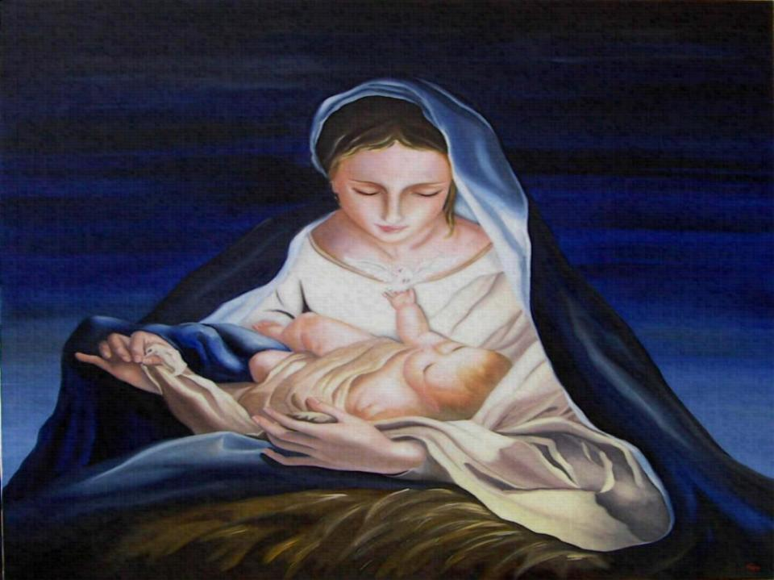
A te che sei del mondo
il Creatore,

Slide 9
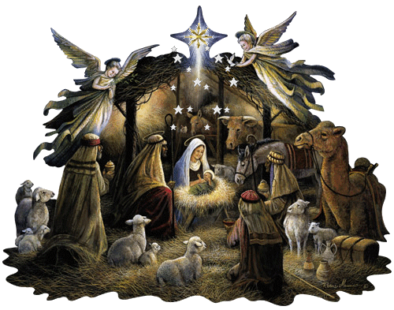
mancano pani e fuoco,
o mio Signore.

Slide 10
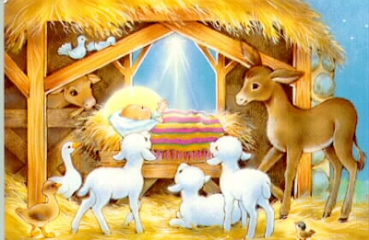
Caro eletto pargoletto,
quanta questa povertà, più m'innamora,

Slide 11
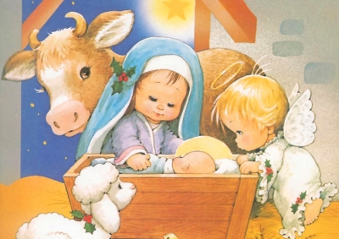
giacché ti fece amor
povero ancora.

Slide 12
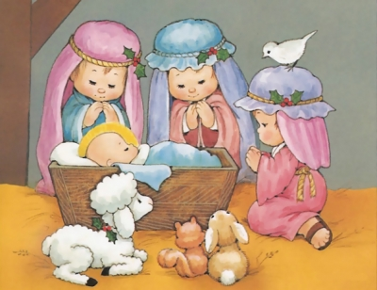
giacché ti fece amor
povero ancora.

Slide 13
Nel Nome del Padre, e del Figlio
e dello Spirito Santo.
Amen.
Il Signore sia voi.
E con il tuo spirito.

Slide 14
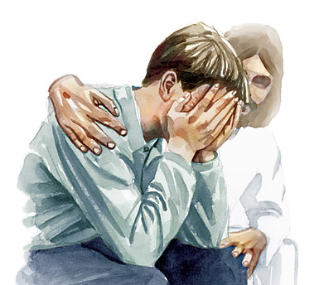

Slide 15
Confesso a Dio Onnipotente
e a voi fratelli che ho molto peccato in pensieri,
parole, opere e omissioni.
Per mia colpa, mia colpa,
mia grandissima colpa,
e supplico la Beata sempre Vergine Maria, gli angeli, i Santi
e voi fratelli di pregare per me
il Signore Dio nostro.

Slide 16
Dio, Padre buono,
che ci perdona sempre
quando siamo pentiti di vero cuore,
abbia misericordia di noi,
perdoni i nostri peccati
e ci conduca alla vita eterna.
Amen.

Slide 17
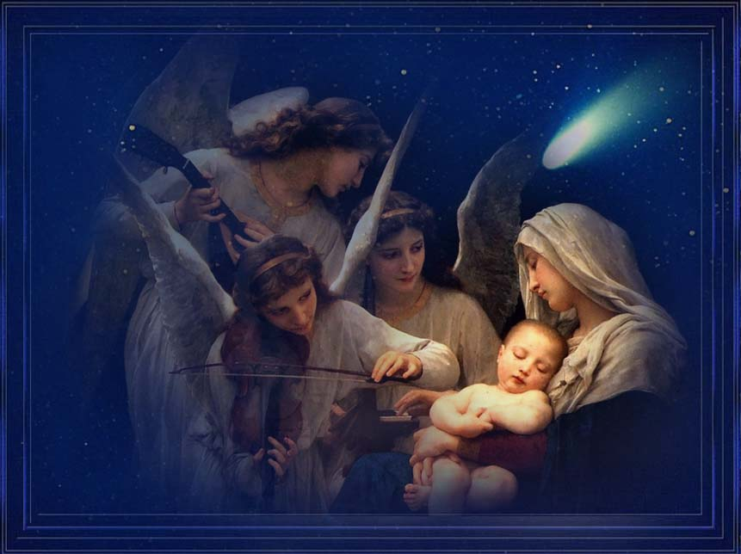
Gloria in excelsis Deo!
Gloria in excelsis Deo!

Slide 18
E pace in terra
agli uomini di buona volontà.
Noi ti lodiamo, ti benediciamo,
ti adoriamo, ti glorifichiamo,
ti rendiamo grazie
per la tua gloria immensa,
Signore Dio, Re del cielo,
Dio Padre onnipotente.

Slide 19
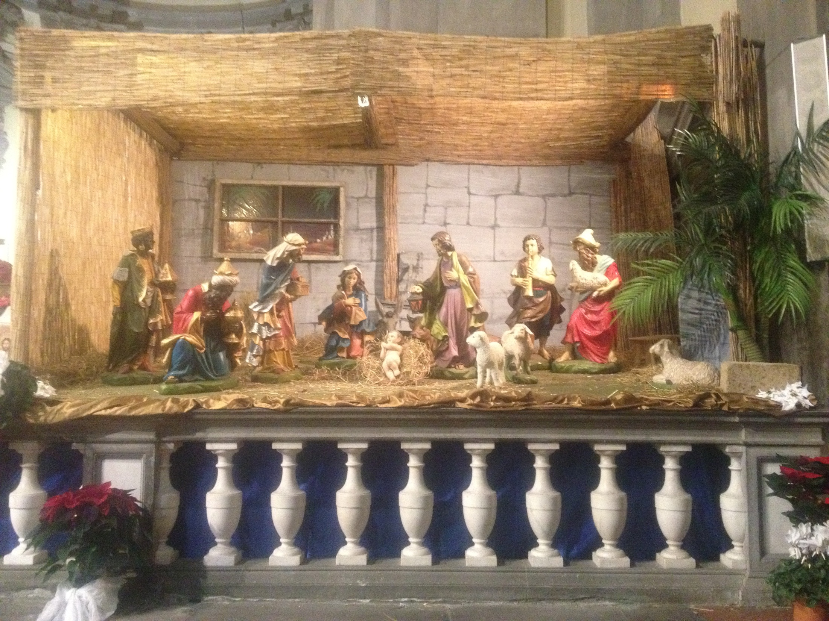
Gloria in excelsis Deo!
Gloria in excelsis Deo!

Slide 20
Signore, Figlio unigenito, Gesù Cristo, Signore Dio, Agnello di Dio, Figlio del Padre, tu che togli i peccati del mondo, abbi pietà di noi; tu che togli i peccati del mondo, accogli la nostra supplica; tu che siedi alla destra del Padre, abbi pietà di noi.

Slide 21
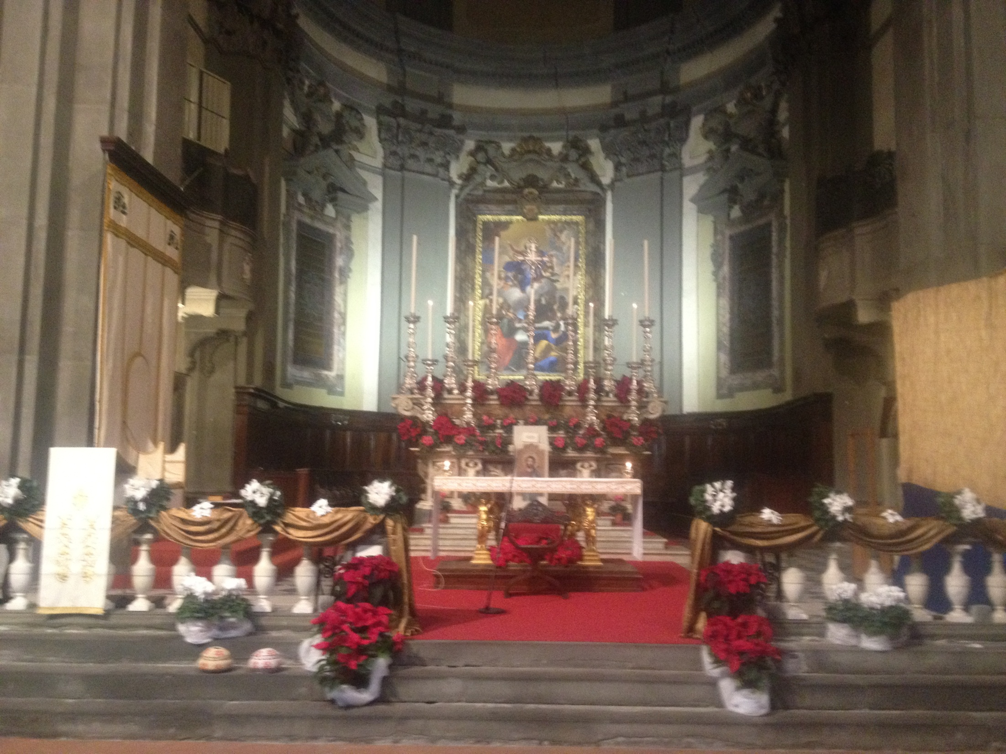
Gloria in excelsis Deo!
Gloria in excelsis Deo!

Slide 22
Perché tu solo il Santo,
tu solo il Signore,
tu solo l'Altissimo, Gesù Cristo,
con lo Spirito Santo:
nella gloria di Dio Padre.
Amen.

Slide 23
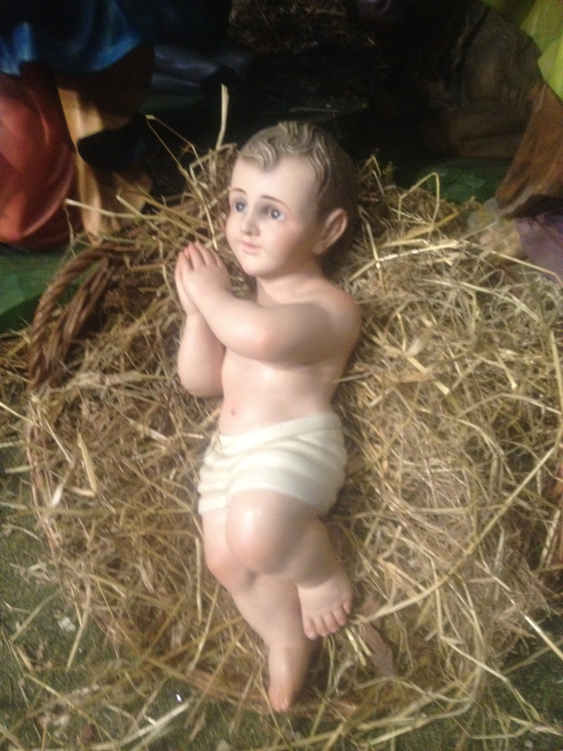
Gloria in excelsis Deo!
Gloria in excelsis Deo!

Slide 24
O Dio, nostro Padre, che nella santa Fa-miglia ci hai dato un vero modello di vita, fa' che nelle nostre famiglie fioriscano le stesse virtù e lo stesso amore, perché, riuniti insieme nella tua casa, possiamo godere la gioia senza fine.
Per il nostro Signore Gesù Cristo, tuo Figlio, che è Dio, e vive e regna con te, nell'unità dello Spirito Santo, per tutti i secoli dei secoli. Amen.

Slide 25
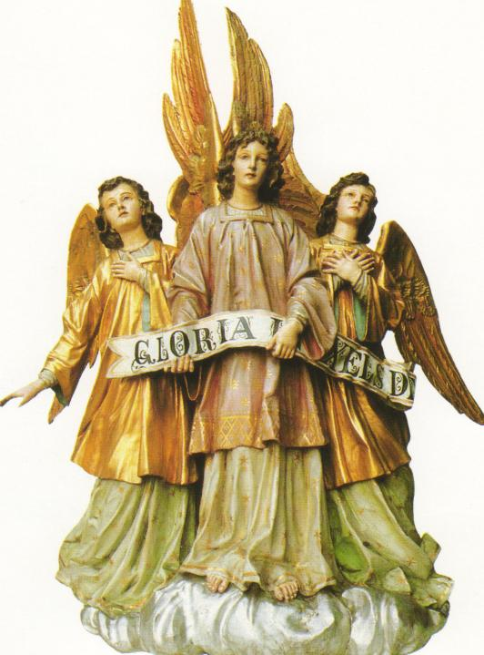
Liturgia
della
PAROLA

Slide 26
Dal primo libro di Samuele
Al finir dell’anno Anna concepì e partorì un figlio e lo chiamò Samuèle, «perché – diceva – al Signore l’ho richiesto». Quan-do poi Elkanà andò con tutta la famiglia a offrire il sacrificio di ogni anno al Signore e a soddisfare il suo voto, Anna non andò, perché disse al marito: «Non verrò, finché il bambino non sia svezzato e io possa condurlo a vedere il volto del Signore; poi resterà là per sempre». Dopo averlo svezzato, lo portò con sé, con un giovenco di tre anni, un’efa di farina e un otre di vino, e lo introdusse nel tempio del Signore a Silo: era ancora un fanciullo. Immolato il giovenco, presentarono il fanciullo a Eli e lei disse: «Perdona, mio signore. Per la tua vita, mio signore, io sono quella donna che era stata qui presso di te a pregare il Signore. Per questo fanciullo ho pregato e il Signore mi ha concesso la grazia che gli ho richiesto. Anch’io lascio che il Signore lo richieda: per tutti i giorni della sua vita egli è richiesto per il Signore». E si prostrarono là davanti al Signore.

Slide 27
«Non verrò, finché il bambino non sia svezzato e io possa condurlo a vedere il volto del Signore; poi resterà là per sempre». Dopo averlo svezzato, lo portò con sé, con un giovenco di tre anni, un’efa di farina e un otre di vino, e lo introdusse nel tempio del Signore a Silo: era ancora un fanciullo.

Slide 28
Immolato il giovenco, presentarono il fanciullo a Eli e lei disse: «Perdona, mio signore. Per la tua vita, mio signore, io sono quella donna che era stata qui presso di te a pregare il Signore. Per questo fanciullo ho pregato e il Signore mi ha concesso la grazia che gli ho richiesto.

Slide 29
Anch’io lascio che il Signore lo richieda: per tutti i giorni della sua vita egli è richiesto per il Signore». E si prostrarono là davanti al Signore.
Parola di Dio.
Rendiamo grazie a Dio.

Slide 30
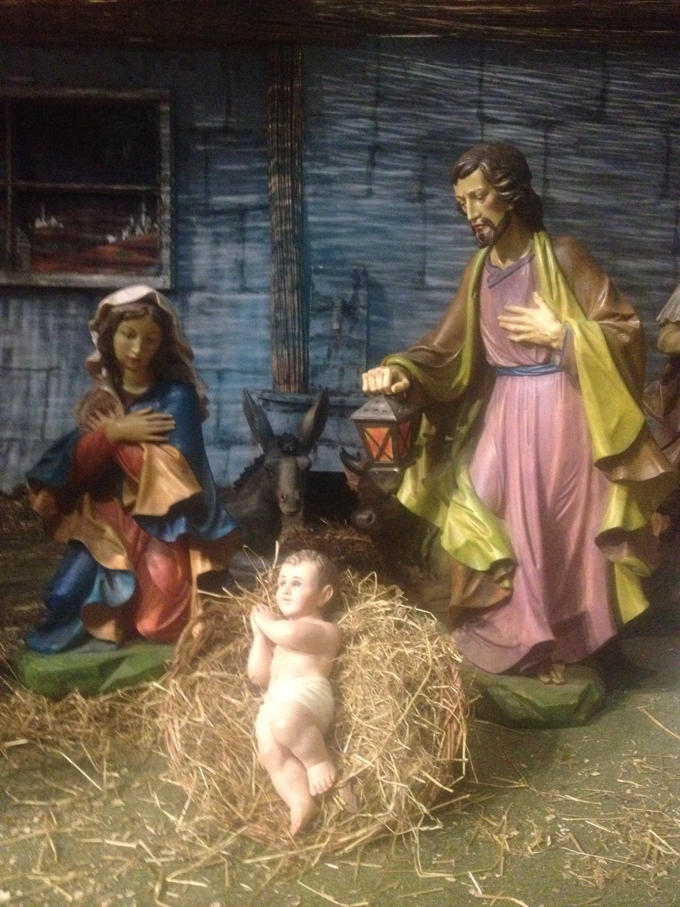
Salmo responsoriale
Beato chi abita *
nella tua casa, Signore.
Quanto sono amabili le tue dimore, Signore degli eserciti! L’anima mia anela e desidera gli atri del Signore. Il mio cuore e la mia carne esultano nel Dio vivente.

Slide 31
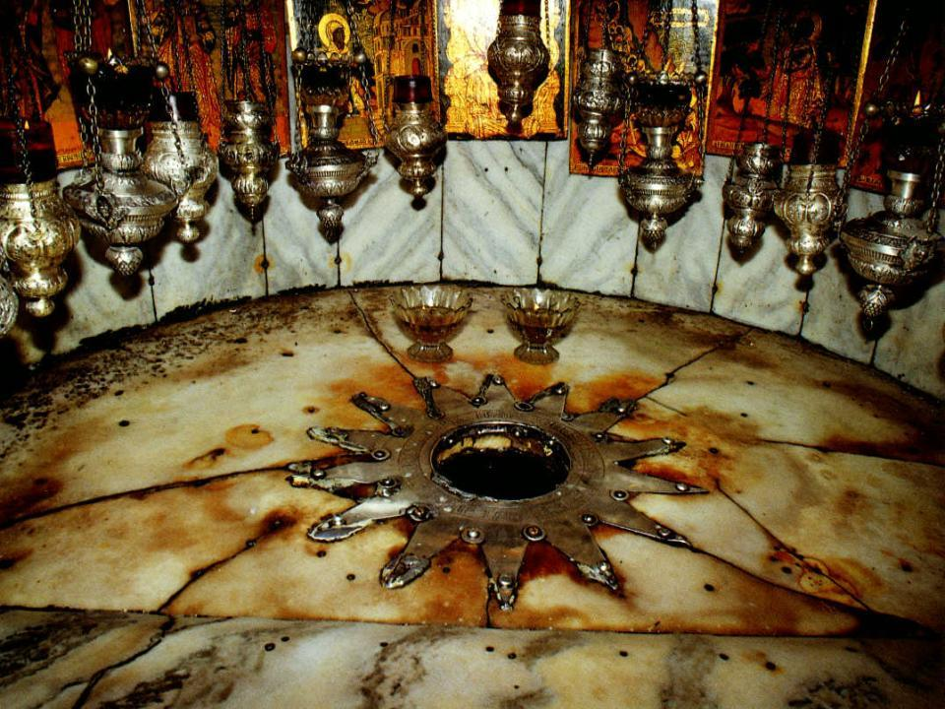
Beato chi abita *
nella tua casa, Signore.
Beato chi abita nella tua casa: senza fine canta le tue lodi. Beato l’uomo che trova in te il suo rifugio e ha le tue vie nel suo cuore.

Slide 32
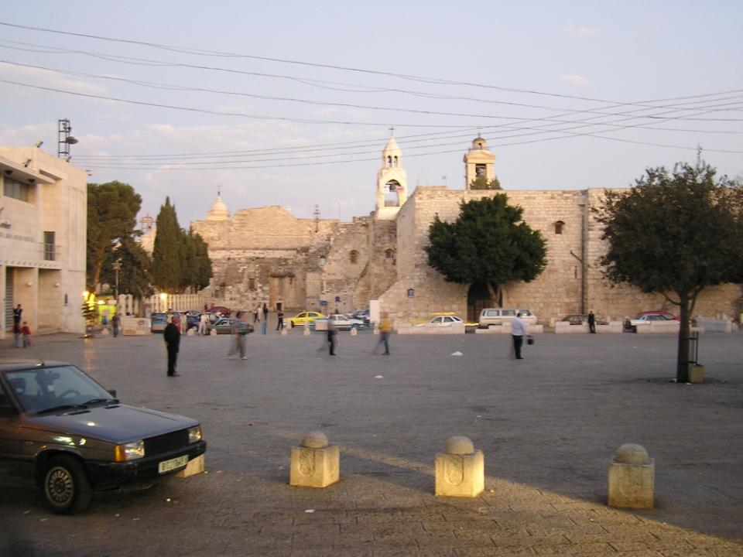
Beato chi abita *
nella tua casa, Signore.
Signore, Dio degli eserciti, ascolta la mia preghiera, porgi l’orecchio, Dio di Giacobbe. Guarda, o Dio, colui che è il nostro scudo, guarda il volto del tuo consacrato.

Slide 33
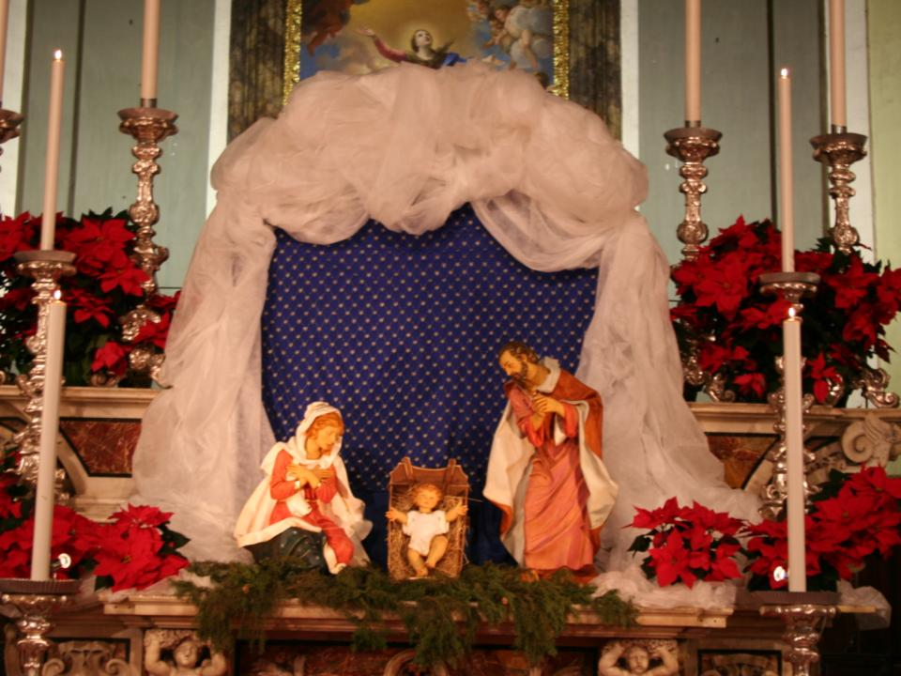
Alle, alleluia, alleluia, è nato il Salvatore, gloria su nel cielo. Alle, alleluia, alleluia, è nato il Salvatore, pace sulla terra.

Slide 34
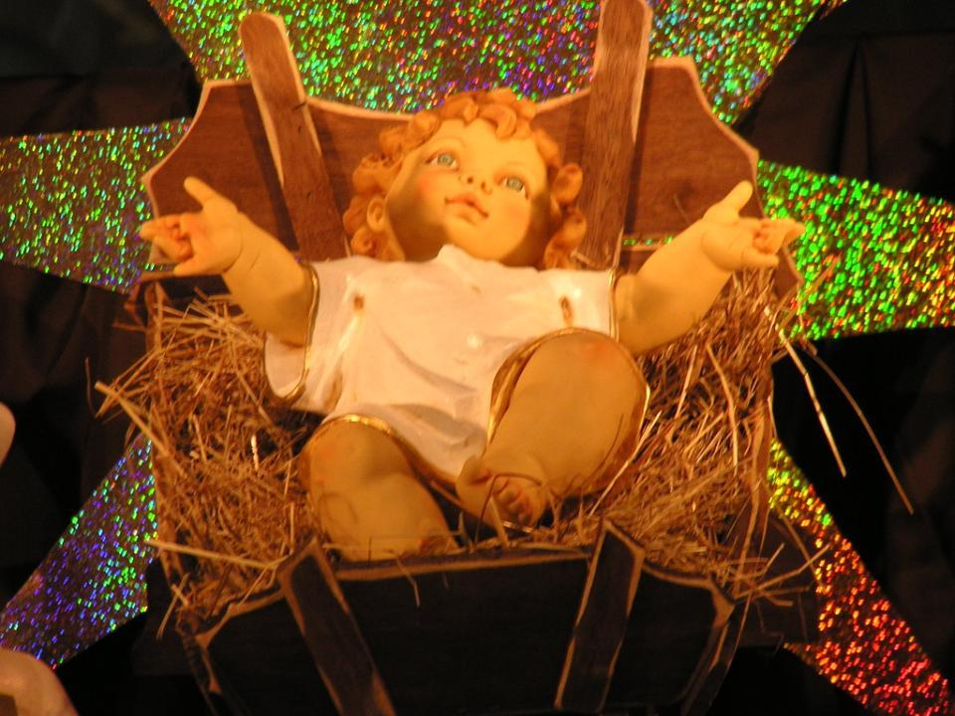
Apri, Signore, il nostro cuore e accoglieremo le parole del Figlio tuo.

Slide 35
Alle, alleluia, alleluia, è nato il Salvatore, gloria su nel cielo. Alle, alleluia, alleluia, è nato il Salvatore, pace sulla terra.

Slide 36
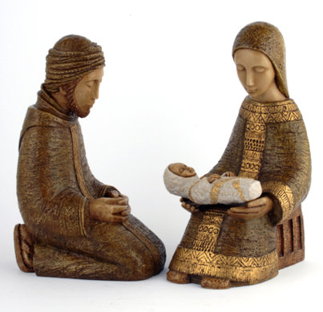
Il Signore sia con voi.
E con il tuo spirito.
Dal Vangelo secondo Luca.
Gloria a te, o Signore.

Slide 37
I genitori di Gesù si recavano tutti gli anni a Gerusalemme per la festa di Pasqua.

Slide 38
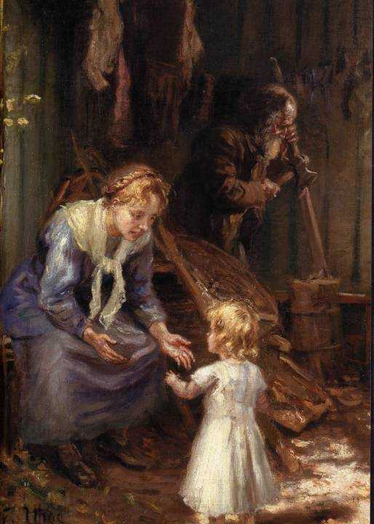
Quando
egli ebbe
dodici anni,
vi salirono
di nuovo secondo l'usanza;

Slide 39
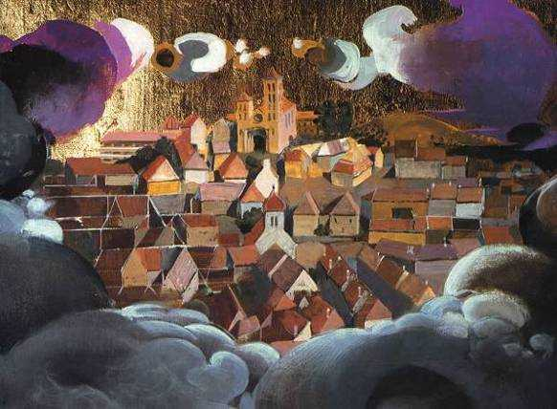
ma trascorsi i giorni della festa, mentre riprendevano la via del ritorno, il fanciullo Gesù rimase a Gerusalemme, senza che i genitori se ne accorgessero.

Slide 40
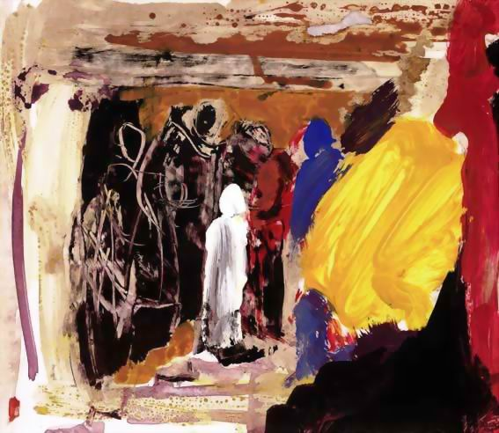
Credendolo nella carovana, fecero una giornata di viaggio, e poi si misero a
cercarlo tra i parenti e i conoscenti;

Slide 41
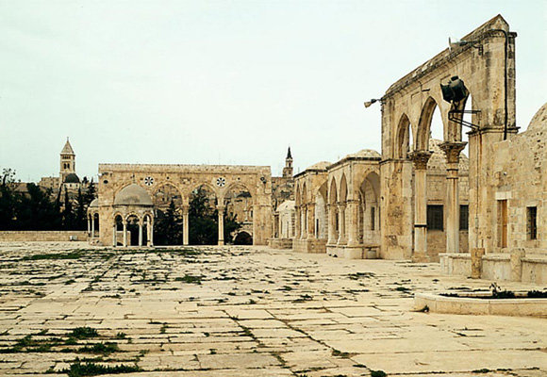
non avendolo trovato, tornarono in cerca di lui a Gerusalemme.

Slide 42
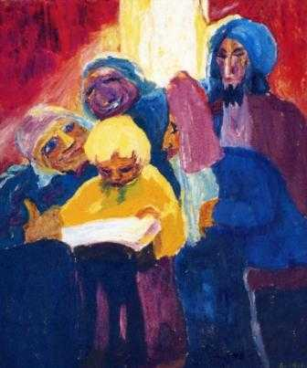
Dopo tre giorni lo trovarono nel tempio, seduto in mezzo ai dottori, mentre li ascoltava e li interrogava.

Slide 43
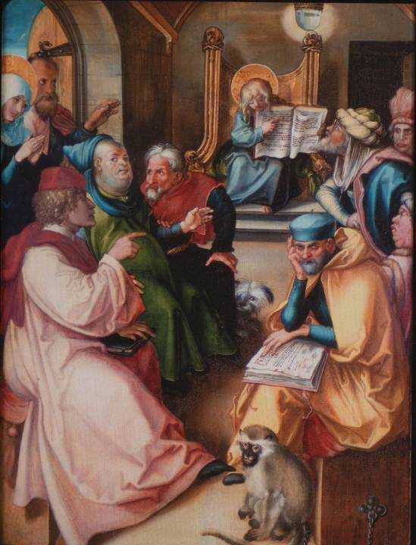
E tutti quelli che l'udivano erano pieni di stupore per la sua intelligenza e le sue risposte.

Slide 44
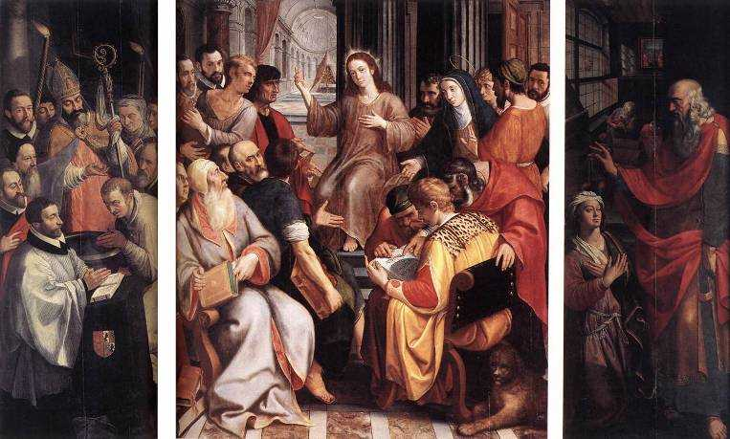
Al vederlo restarono stupiti e sua madre gli disse:

Slide 45
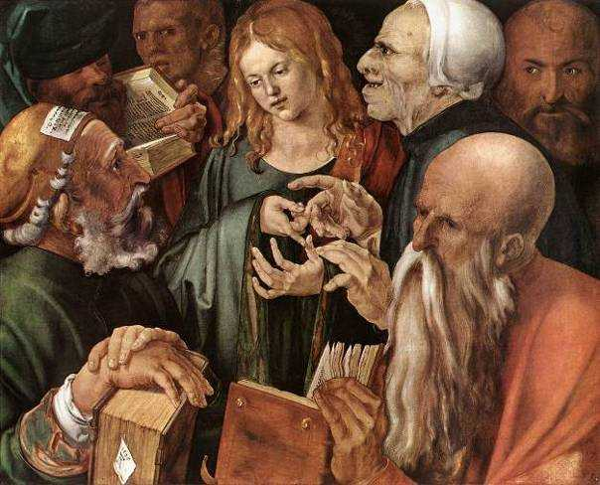
«Figlio, perché ci hai fatto così?
Ecco, tuo padre e io, angosciati,
ti cercavamo».

Slide 46
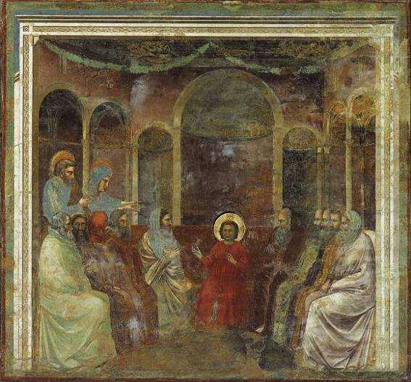
Ed egli rispose: «Perché mi cercavate? Non sapevate che io devo occuparmi delle cose del Padre mio?».

Slide 47
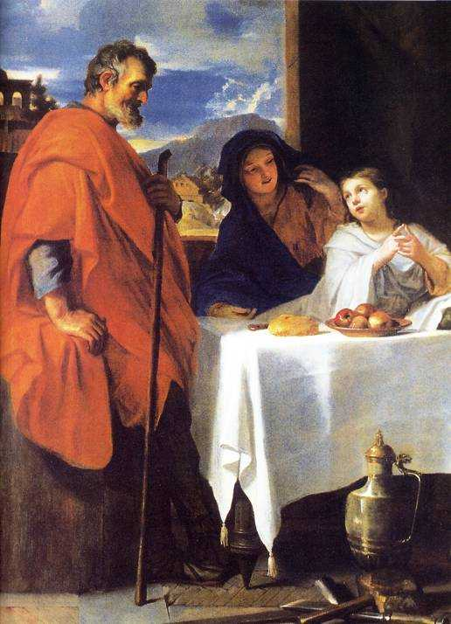
Ma essi non compresero le sue parole.
Partì dunque con loro e tornò a Nazaret e stava loro sottomesso.

Slide 48
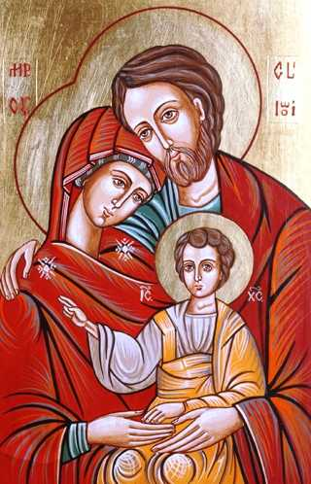
Sua madre serbava tutte queste cose nel suo cuore.

Slide 49
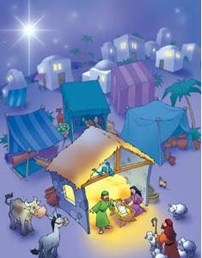
Parola
del
Signore.
Lode a te, o Cristo.

Slide 51
Credo in un solo Dio,
Padre onnipotente,
creatore del cielo e della terra,
di tutte le cose visibili e invisibili.

Slide 52
Credo in un solo Signore, Gesù Cristo, unigenito Figlio di Dio,
nato dal Padre prima di tutti i secoli:
Dio da Dio, Luce da Luce,
Dio vero da Dio vero,
generato, non creato,
della stessa sostanza del Padre;
per mezzo di lui
tutte le cose sono state create.

Slide 53
Per noi uomini
e per la nostra salvezza discese dal cielo, e per opera dello Spirito santo
si è incarnato
nel seno della vergine Maria
e si è fatto uomo.
Fu crocifisso per noi sotto Ponzio Pilato, morì e fu sepolto.
Il terzo giorno è risuscitato,
secondo le Scritture, è salito al cielo, siede alla destra del Padre.

Slide 54
E di nuovo verrà, nella gloria,
per giudicare i vivi e i morti,
e il suo regno non avrà fine.

Slide 55
Credo nello Spirito Santo,
che è Signore e dà la vita,
e procede dal Padre e dal Figlio.
Con il Padre e il Figlio è adorato
e glorificato,
e ha parlato per mezzo dei profeti.

Slide 56
Credo la Chiesa,
una santa cattolica e apostolica.
Professo un solo battesimo
per il perdono dei peccati.
Aspetto la risurrezione dei morti
e la vita del mondo che verrà.
Amen.

Slide 57
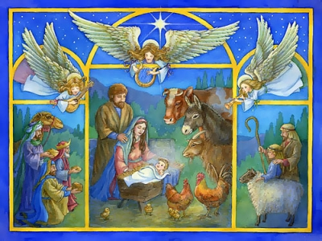
Astro del ciel, Pargol divin! Mite Agnello Redentor!

Slide 58
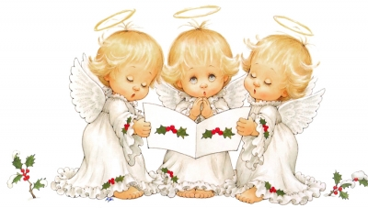
Tu che i vati da lungi sognar, tu che angeliche voci annunziar.

Slide 59
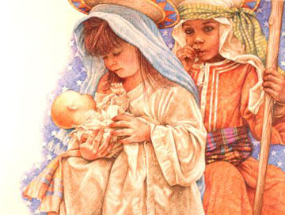
Luce dona alle menti, pace infondi nei cuor!

Slide 60
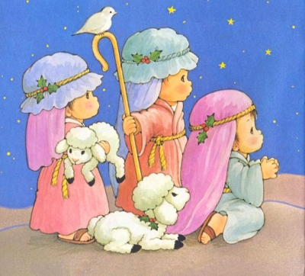
Luce dona alle menti, pace infondi nei cuor!

Slide 61
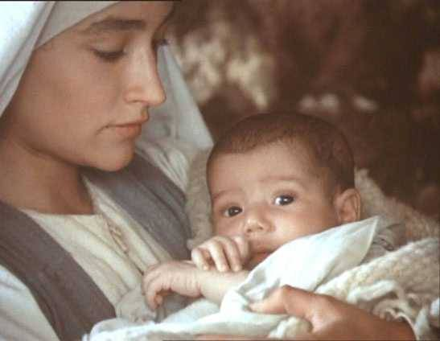
Astro del ciel, Pargol divin! Mite Agnello Redentor!

Slide 62
Tu di stirpe regale decor, tu virgineo mistico fior,

Slide 63
Luce dona alle menti, pace infondi nei cuor!

Slide 64
Luce dona alle menti, pace infondi nei cuor!

Slide 65
Astro del ciel, Pargol divin! Mite Agnello Redentor!

Slide 66
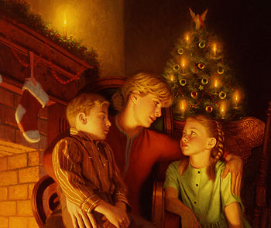
Tu disceso a scontare l'error, tu sol nato a parlare d'amor.

Slide 67
Luce dona alle menti, pace infondi nei cuor!

Slide 68
Luce dona alle menti, pace infondi nei cuor!

Slide 69
Il Signore sia con voi.
E con il tuo spirito.
In alto i nostri cuori.
Sono rivolti al Signore.
Rendiamo grazie al Signore nostro Dio.
È cosa buona e giusta.

Slide 71
Santo Santo
Santo Santo
Santo il Signore
Santo Santo
Santo Santo
Santo il Signore
Dio dell’universo

Slide 72
I cieli e la terra
sono pieni
della tua gloria
I cieli e la terra
sono pieni
della tua gloria

Slide 73
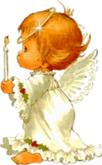
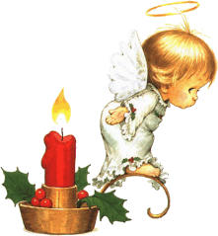
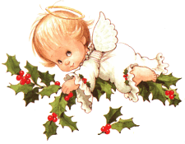
Osanna Osanna Osanna
Osanna Osanna
Osanna
Osanna
Osanna
Nell’alto dei cieli

Slide 74
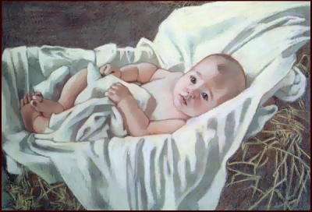
Benedetto è
Benedetto è
è colui che viene
Benedetto è
Benedetto è
è colui che viene
nel nome del Signore.

Slide 75

Osanna Osanna Osanna
Osanna Osanna
Osanna
Osanna
Osanna
Nell’alto dei cieli

Slide 76
Santo Santo
Santo Santo
Santo il Signore
Santo Santo
Santo Santo
Santo il Signore
Dio dell’universo

Slide 78
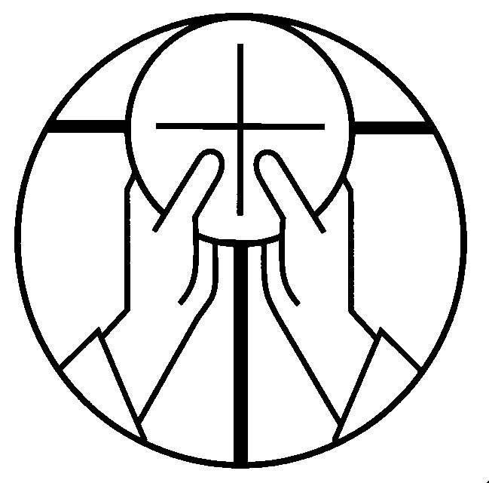
Mistero della fede.
Annunziamo la tua morte, Signore,
proclamiamo la tua risurrezione,
nell'attesa della tua venuta.

Slide 80
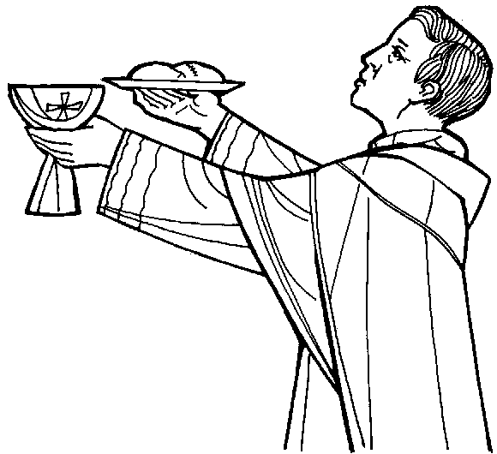
Per Cristo,
con Cristo
e in Cristo,
a te, Dio Padre onnipotente,
nell'unità dello Spirito Santo,
ogni onore e gloria
per tutti i secoli dei secoli.
Amen.

Slide 82
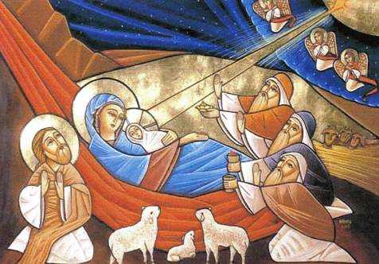
Padre nostro, che sei nei cieli,
sia santificato il tuo nome,
venga il tuo regno,
sia fatta la tua volontà,
come in cielo così in terra.
Dacci oggi il nostro pane quotidiano,
e rimetti a noi i nostri debiti
come noi li rimettiamo
ai nostri debitori,
e non ci indurre in tentazione,
ma liberaci dal male.

Slide 84
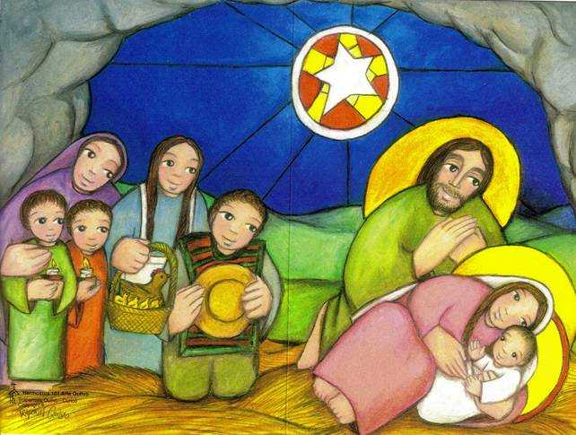
Tuo è il regno,
tua la potenza
e la gloria nei secoli.

Slide 86

La
pace
viene
dall'alto

Slide 87

entra
nel
cuore,

Slide 88

si
vede
sul
volto

Slide 89

Ora
ti
stringo
la
mano

Slide 90

non sono più solo
non sei più lontano

Slide 91

Questa amicizia
attorno al Signore

Slide 92

è troppo grande
non può finire.

Slide 93
La
pace
viene
dall'alto

Slide 94
entra
nel
cuore,

Slide 95
si
vede
sul
volto

Slide 96
Ora
ti
stringo
la
mano

Slide 97
non sono più solo
non sei più lontano

Slide 99
Agnello di Dio,
che togli i peccati del mondo,
abbi pietà di noi.
Agnello di Dio,
che togli i peccati del mondo,
abbi pietà di noi.
Agnello di Dio,
che togli i peccati del mondo,
dona a noi la pace.

Slide 101
Beati gli invitati
alla Cena del Signore.
Ecco l’agnello di Dio,
che toglie i peccati del mondo.
O Signore, non son degno
di partecipare alla tua mensa:
ma di’ soltanto una parola
e io sarò salvato.

Slide 103

Venite,
fedeli,
l'angelo
ci invita,
venite,
venite
a Betlemme.

Slide 104
Nasce per noi Cristo Salvatore.
Venite adoriamo,
venite adoriamo,
venite adoriamo
il Signore Gesù.

Slide 105

La notte risplende, tutto il mondo attende, seguiamo i pastori a Betlemme.

Slide 106
Nasce per noi Cristo Salvatore.
Venite adoriamo,
venite adoriamo,
venite adoriamo
il Signore Gesù.

Slide 107
La luce del mondo brilla in una grotta: la fede ci guida a Betlemme.

Slide 108
Nasce per noi Cristo Salvatore.
Venite adoriamo,
venite adoriamo,
venite adoriamo
il Signore Gesù.

Slide 109

Il Figlio di Dio, Re dell'universo,
si è fatto bambino a Betlemme.

Slide 110
Nasce per noi Cristo Salvatore.
Venite adoriamo,
venite adoriamo,
venite adoriamo
il Signore Gesù.

Slide 111

Maria sua Madre è pur Madre nostra; con lei adoriamo il Bimbo Gesù.

Slide 112
Nasce per noi Cristo Salvatore.
Venite adoriamo,
venite adoriamo,
venite adoriamo
il Signore Gesù.

Slide 113


Slide 114
Padre misericordioso, che ci hai nutriti alla tua mensa, donaci di seguire gli esempi della santa Famiglia, perché dopo le prove di questa vita siamo associati alla sua gloria in cielo. Per Cristo nostro Signore.
Amen.

Slide 115
Il Signore sia con voi.
E con il tuo spirito.
Vi benedica Dio onnipotente
Padre e Figlio e Spirito Santo.
Amen.
Nel nome del Signore: andate in pace.
Rendiamo grazie a Dio.

Slide 116

Ciao a tutti
e
buona
domenica

